Slide 1
Chemische reacties

Slide 2
Verbranding van het gas ethaan, C₂H₆.

Slide 3
Verbranding van het gas ethaan, C₂H₆.
ethaan
+
zuurstof

Slide 4
Verbranding van het gas ethaan, C₂H₆.
ethaan
+
zuurstof
+
2 C₂H₆ (g) 3½ O₂ (g) 2

Slide 5
Verbranding van het gas ethaan, C₂H₆.
ethaan
+
zuurstof
koolstofdioxide
+
water
+
2 C₂H₆ (g) 3½ O₂ (g) 2 CO₂ (g) 3 H₂O (l)
+

Slide 6
Verbranding van het gas ethaan, C₂H₆.
ethaan
+
zuurstof
koolstofdioxide
+
water
+
2 C₂H₆ (g) 3½ O₂ (g) 2 CO₂ (g) 3 H₂O (l)
+

Slide 7
Verbranding van het gas ethaan, C₂H₆.
ethaan
+
zuurstof
koolstofdioxide
+
water
+
2 C₂H₆ (g) 3½ O₂ (g) 2 CO₂ (g) 3 H₂O (l)
+

Slide 8
Verbranding van het gas ethaan, C₂H₆.
ethaan
+
zuurstof
koolstofdioxide
+
water
+
2 C₂H₆ (g) 3½ O₂ (g) 2 CO₂ (g) 3 H₂O (l)
+
+
2 C₂H₆ (g) 7 O₂ (g) 4 CO₂ (g) 6 H₂O (l)
+

Slide 9
Verbranding van het gas methaan.

Slide 10
Verbranding van het gas methaan.
methaan
+
zuurstof
koolstofdioxide
+
water
CH₄ (g) 2 O₂ (g) CO₂ (g) 2 H₂O (l)
+
+

Slide 11
Verbranding van het gas methaan.
CH₄ (g) 2 O₂ (g) CO₂ (g) 2 H₂O (l)
+
+
H
O
O
O
O
C
+
+
H
H
C
H
H
O
H
O
O
O
H
H

Slide 12
Verbranding van het gas methaan.
CH₄ (g) 2 O₂ (g) CO₂ (g) 2 H₂O (l)
+
+
H
O
O
O
O
C
+
+
H
H
C
H
H
O
H
O
O
O
H
H
Bij een chemische reactie verandert de massa niet.

Slide 13
CH₄ (g) 2 O₂ (g) CO₂ (g) 2 H₂O (l)
+
+
H
O
O
O
O
C
+
+
H
H
C
H
H
O
H
O
O
O
H
H

Slide 14
CH₄ (g) 2 O₂ (g) CO₂ (g) 2 H₂O (l)
+
+
CH₄ (g) 2 O₂ (g) CO₂ (g) 2 H₂O (l)
De molecuulverhouding waarin de stoffen reageren en ontstaan is
1 : 2 : 1 : 2
H
O
O
O
O
C
+
+
H
H
C
H
H
O
H
O
O
O
H
H

Slide 15
CH₄ (g) 2 O₂ (g) CO₂ (g) 2 H₂O (l)
+
+
CH₄ (g) 2 O₂ (g) CO₂ (g) 2 H₂O (l)
5 10
H
C
H
H
O
O
H
O
O
H
O
O
C
H
H
H
O
O
H
H
C
O
O
H
H
C
O
O
H
H
H
H
H
O
O
C
O
O
H
H
H
O
O
O
O

Slide 16
CH₄ (g) 2 O₂ (g) CO₂ (g) 2 H₂O (l)
+
+
CH₄ (g) 2 O₂ (g) CO₂ (g) 2 H₂O (l)
5 10 5 10
O
O
C
C
O
O
O
C
O
O
O
C
C
O
O
O
O
O
H
H
H
O
H
H
H
O
O
H
H
O
O
O
O
H
H
H
H
H
H
H
H
H
H
H
H

Slide 17
CH₄ (g) 2 O₂ (g) CO₂ (g) 2 H₂O (l)
+
+
CH₄ (g) 2 O₂ (g) CO₂ (g) 2 H₂O (l)
1 : 2 : 1 : 2
5 10 5 10

Slide 18
CH₄ (g) 2 O₂ (g) CO₂ (g) 2 H₂O (l)
+
+
CH₄ (g) 2 O₂ (g) CO₂ (g) 2 H₂O (l)
1 : 2 : 1 : 2
5 10 5 10
5 triljard 10 triljard 5 triljard 10 triljard

Slide 19
CH₄ (g) 2 O₂ (g) CO₂ (g) 2 H₂O (l)
: 2 : 1 : De massaverhouding waarin de stoffen reageren en ontstaan.
CH₄ (g) 2 O₂ (g) CO₂ (g) 2 H₂O (l)
+
+

Slide 20
CH₄ (g) 2 O₂ (g) CO₂ (g) 2 H₂O (l)
: 2 : 1 : De massaverhouding waarin de stoffen reageren en ontstaan.
CH₄ (g) 2 O₂ (g) CO₂ (g) 2 H₂O (l)
+
+
H
O
O
O
O
C
+
+
H
H
C
H
H
O
H
O
O
O
H
H

Slide 21
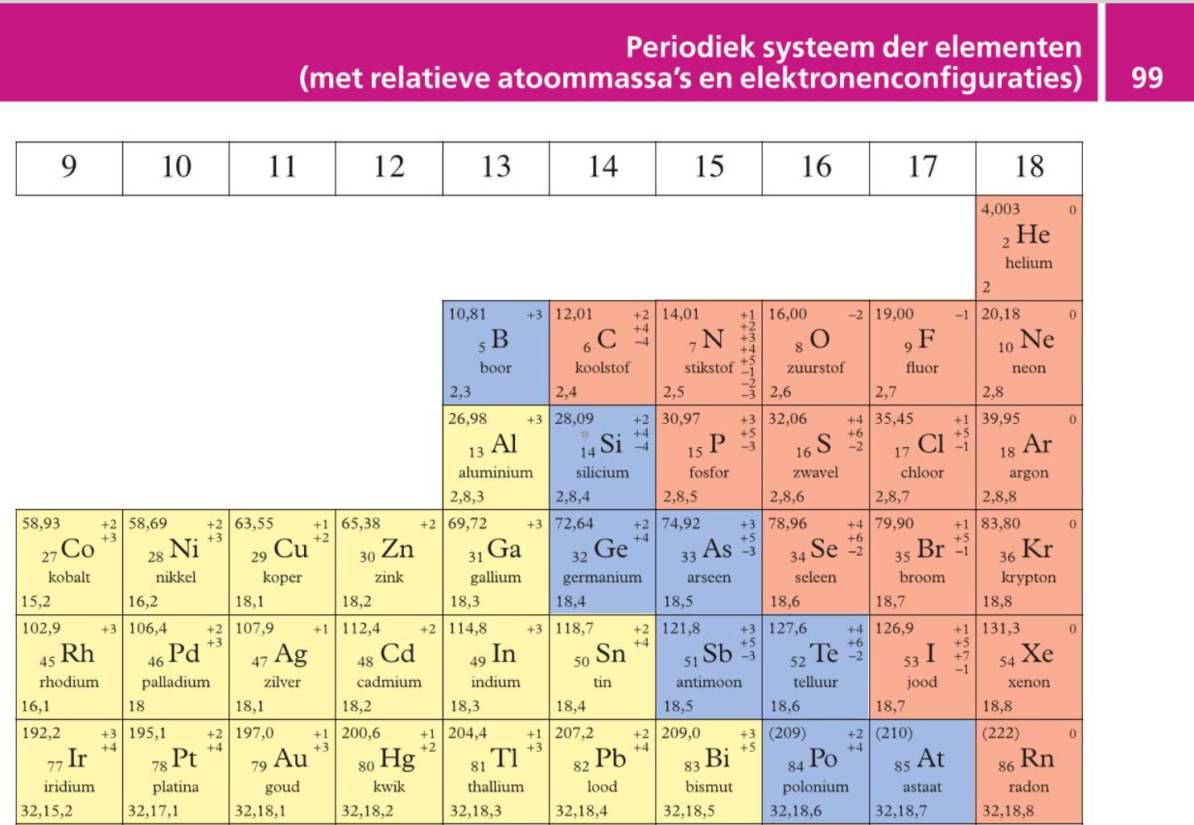

Slide 22
CH₄ (g) 2 O₂ (g) CO₂ (g) 2 H₂O (l)
+
+
CH₄ (g) 2 O₂ (g) CO₂ (g) 2 H₂O (l)
De molecuulverhouding waarin de stoffen reageren en ontstaan is:
1 : 2 : 1 : 2
De massaverhouding waarin de stoffen reageren en ontstaan is:
1x12,01 4x16,00 1x12,01 2x16,00
4x 1,008 2x16,00 4x 1,008
16,04 u 64,00 u
H
O
O
O
O
C
+
+
H
H
C
H
H
O
H
O
O
O
H
H

Slide 23
CH₄ (g) 2 O₂ (g) CO₂ (g) 2 H₂O (l)
+
+
CH₄ (g) 2 O₂ (g) CO₂ (g) 2 H₂O (l)
De molecuulverhouding waarin de stoffen reageren en ontstaan is:
1 : 2 : 1 : 2
De massaverhouding waarin de stoffen reageren en ontstaan is:
1x12,01 4x16,00 1x12,01 2x16,00
4x 1,008 2x16,00 4x 1,008
16,04 u 64,00 u 44,01 u 36,03 u
H
O
O
O
O
C
+
+
H
H
C
H
H
O
H
O
O
O
H
H

Slide 24
CH₄ (g) 2 O₂ (g) CO₂ (g) 2 H₂O (l)
+
+
CH₄ (g) 2 O₂ (g) CO₂ (g) 2 H₂O (l)
16,04 : 64,00 : 44,01 : 36,03

Slide 25
CH₄ (g) 2 O₂ (g) CO₂ (g) 2 H₂O (l)
+
+
CH₄ (g) 2 O₂ (g) CO₂ (g) 2 H₂O (l)
16,04 : 64,00 : 44,01 : 36,03
16,04 g : 64,00 g : 44,01 g : 36,03 g

Slide 26
CH₄ (g) 2 O₂ (g) CO₂ (g) 2 H₂O (l)
+
+
CH₄ (g) 2 O₂ (g) CO₂ (g) 2 H₂O (l)
16,04 : 64,00 : 44,01 : 36,03
16,04 g : 64,00 g : 44,01 g : 36,03 g
16,04 kg : 64,00 kg : 44,01 kg : 36,03 kg

Slide 27
CH₄ (g) 2 O₂ (g) CO₂ (g) 2 H₂O (l)
+
+
CH₄ (g) 2 O₂ (g) CO₂ (g) 2 H₂O (l)
16,04 : 64,00 : 44,01 : 36,03
16,04 g : 64,00 g : 44,01 g : 36,03 g
16,04 kg : 64,00 kg : 44,01 kg : 36,03 kg
32,08 g : 128,00 g : 88,02 g : 72,06 g

Slide 28
CH₄ (g) 2 O₂ (g) CO₂ (g) 2 H₂O (l)
+
+
CH₄ (g) 2 O₂ (g) CO₂ (g) 2 H₂O (l)
16,04 : 64,00 : 44,01 : 36,03
16,04 g : 64,00 g : 44,01 g : 36,03 g
16,04 kg : 64,00 kg : 44,01 kg : 36,03 kg
32,08 g : 128,00 g : 88,02 g : 72,06 g
Stoffen reageren en ontstaan in een vaste massaverhouding.

Slide 29
Het energie-effect van een chemische reactie.

Slide 31
Kaarsvet verbranden

Slide 32
Kaarsvet verbranden
IJskristal vormen

Slide 33
Activeringsenergie

Slide 34
Kaarsvet verbranden
IJskristal vormen

Slide 36
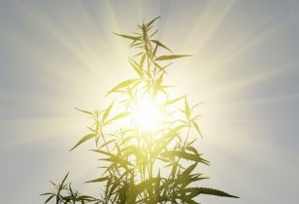
Fotosynthese

Slide 37
Fotosynthese
IJs smelten

Slide 38
Fotosynthese
IJs smelten

Slide 39
Activeringsenergie
B

